Slide 1
22-07-26 박준현
3주차 과제

Slide 2
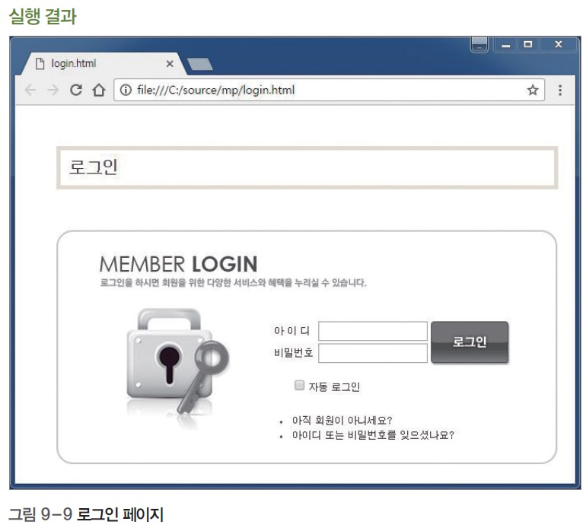
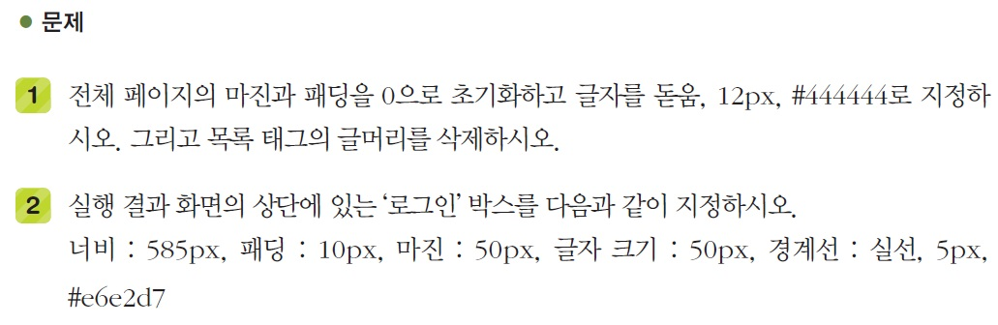
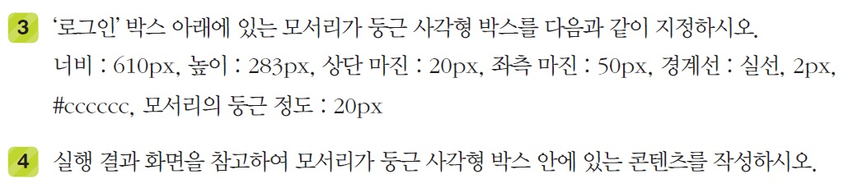
12번 – 문제

Slide 3
12번 – 전체 코드
<!DOCTYPE html>
<html>
<head>
<title>로그인</title>
<style>
* {margin: 0; padding: 0; font-family: "돋움";
font-size: 12px; color: #444444;}
ul {list-style: none;}
h2#login_title {width: 585px; padding: 10px; margin: 50px;
font-size: 50px; border: 5px solid #e6e2d7;}
div#login_box {width: 610px; height: 283px; margin-top: 20px;
margin-left: 50px; border: 2px solid #cccccc;
border-radius: 20px;}
img#member_login {margin-left: 30px; margin-top: 20px;}
li#left {margin-left: 50px; margin-top: 10px; float: left;}
li#right {height: 167px; float:left; margin-top: 40px;}
li#id_pass {float: left; margin-left: 50px; line-height: 20px;}
li#login_button {float: left; margin-left: 5px;}
div#auto_login {margin-top: 60px; margin-left: 75px; margin-bottom: 20px;}
ul#join_find {list-style: disc; margin-left: 75px;}
</style>
</head>
<body>
<h2 id="login_title">로그인</h2>
<div id="login_box">
<img id="member_login" src="login_img.png">
<ul id="login">
<li id="left">
<img id="key" src="login_img2.png">
</li>
<li id="right">
<ul id="input_button">
<li id="id_pass">
<ul>
<li>
<span>아이디&nbsp;&nbsp;</span>
<input type="text">
</li>
<li id="pass">
<span>비밀번호</span>
<input type="password">
</li>
</ul>
</li>
<li id="login_button">
<img src="login_button.PNG" height="40px">
</li>
</ul>
<div id="auto_login">
<input type="checkbox"> 자동 로그인
</div>
<ul id="join_find">
<li>아직 회원이 아니세요?</li>
<li>아이디 또는 비밀번호를 잊어셨나요?</li>
</ul>
</li>
</ul>
</div>
</body>
</html>

Slide 4
12번 – 부분 설명
<style>
* {margin: 0; padding: 0; font-family: "돋움";
font-size: 12px; color: #444444;}
ul {list-style: none;}
h2#login_title {width: 585px; padding: 10px; margin: 50px;
font-size: 50px; border: 5px solid #e6e2d7;}
div#login_box {width: 610px; height: 283px; margin-top: 20px;
margin-left: 50px; border: 2px solid #cccccc;
border-radius: 20px;}
img#member_login {margin-left: 30px; margin-top: 20px;}
li#left {margin-left: 50px; margin-top: 10px; float: left;}
li#right {height: 167px; float:left; margin-top: 40px;}
li#id_pass {float: left; margin-left: 50px; line-height: 20px;}
li#login_button {float: left; margin-left: 5px;}
div#auto_login {margin-top: 60px; margin-left: 75px;
margin-bottom: 20px;}
ul#join_find {list-style: disc; margin-left: 75px;}
</style>
* { } : 페이지 전체의 마진, 패딩, 글꼴, 글자 크기, 글자 색 설정
ul { } : 모든 ul태그의 글머리 삭제
h2#login_title { } : 화면 상단의 로그인 박스의 style 설정
div#login_box { } : 로그인 관련된 내용들이 담길 박스의 style 설정
img#member_login { } : MEMBER LOGIN 이미지에 마진 설정
li#left { } : 왼쪽의 자물쇠 이미지에 마진과 float를 설정
li#right { } : 오른쪽의 로그인 관련 항목들에 마진과 float를 설정
li#id_pass { } : 비밀번호를 입력하는 목록에 float, 마진, 줄 높이를 설정
li#login_button { } : 로그인 버튼의 이미지에 마진과 float를 설정
div#auto_login { } : 자동로그인이 들어가는 div박스의 마진을 설정
ul#join_find { } : 도움말내용의 글머리를 disc로 하고 마진 설정

Slide 5
12번 – 부분 설명
<h2 id="login_title">로그인</h2>
<div id="login_box">
~
</div>
<h2>태그에 h2#login_title { }의 style이 적용된다.
div#login_box { }에 의해 로그인 관련된 내용들이 담길 박스의 틀이 생성된다.
<div>태그 내의 내용들은 각 id에 설정해둔 style이 적용된다.
<li id="left">
<img id="key" src="login_img2.png">
</li>
li#left { } 의 style이 적용되고, float : left를 주어 right리스트가 오른쪽에 붙는다.
<li id="right">
~
</li>
li#right { } 의 style이 적용된다.
<li id="id_pass">
<ul>
<li>
<span>아이디&nbsp;&nbsp;</span>
<input type="text">
</li>
<li id="pass">
<span>비밀번호</span>
<input type="password">
</li>
</ul>
</li>
li#id_pass { } 의 style이 적용되고, 마찬가지로 float : left를 주어 다음에 나오는 login_button 이미지가 입력 창 옆에 붙게 된다.
다음 내용들은 단지 style의 margin이 적용되는 부분이라 생략.

Slide 6
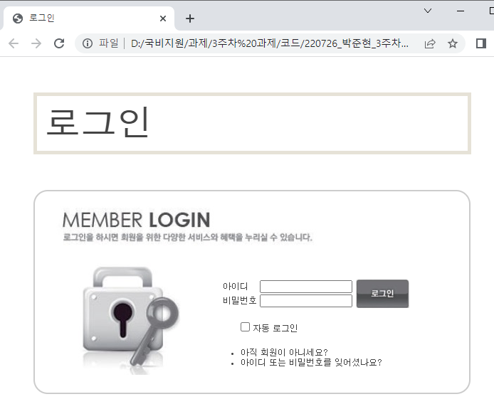
12번 – 결과 화면

Slide 7
Error 노트
각 요소들을 오른쪽에 붙이기 위해서 float : left를 자주 사용합니다.
하지만 정확한 동작 원리에 대해서 아직 이해를 잘 못하고 있어, 무작정 넣어보며 적절한 곳을 찾고 있습니다.
또한, 아직 각 태그의 영역에 대한 이해가 부족한지 모양을 맞추기 위해서, 너무 많이 margin을 사용하였습니다.
다시 float와 영역에 대한 공부를 하여, float를 적절한 곳에 사용하고 margin을 과도하게 사용하지 않도록 하겠습니다.

Slide 8
감사합니다.

